Slide 1
第2章 递归与分治策略
授课教师：陈香凝
Notes:
欢迎辞

Slide 2
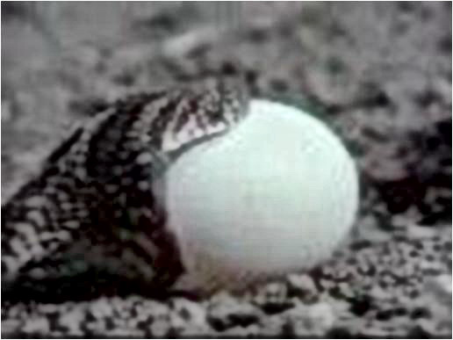
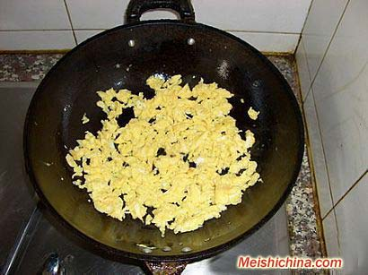
为什么要分治？
Notes:
人心不足蛇吞象，世事到头螳捕蝉

Slide 3
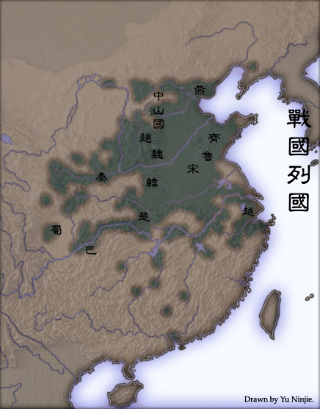
引言：历史上的分治
分而治之是一种很古老但很实用的策略
秦时，破坏合纵的连横即是一种分而治之的手段：“纵者，合众弱以攻一强也；横者，事一强以攻众弱也。”
—— 《韩非子》
凡治众如治寡，分数是也。
----孙子兵法
美国在中东的核心政策也是分而治之，目的是阻止一个强大的穆斯林国家的出现

Slide 4
引言：你曾用过的分治
二分搜索
快速排序
归并排序

Slide 5
初步认识：分治的思想
将一个难以直接解决的大问题分割成一些规模较小的相同问题，各个击破，分而治之。
在分解的过程中，如果子问题的规模仍然不够小，则再划分为多个子问题，如此递归地进行下去，直到问题规模足够小，很容易求出其解为止。

Slide 6

引言：一个小例子—伪币问题
假设一个袋子中装有16枚硬币。16枚硬币中有且仅有一枚是伪造的，并且那枚伪币要较真的硬币轻些。
这里仅提供一台可用于比较两组硬币重量的天平。
现在考虑如何利用天平尽快找出这个伪造的硬币。
Notes:
下面来看一个可以利用分治法进行求解的“伪币问题”：假设一个袋子中装有16枚硬币。16枚硬币中有且仅有一枚是伪造的，并且那枚伪币要较真的硬币轻些。现在考虑如何找出这个伪造的硬币呢。这里仅提供一台可用于比较两组硬币重量的天平。通过这台仪器，可以知道两组硬币的重量是否相同。
首先我们思考一下如何使用分治法来解决这个问题。假如把16枚硬币的例子看成一个大的问题。那么首先把这一问题分成两个小问题：随机选择8枚硬币作为第一组标记为A组，剩下的8枚硬币作为第二组标记为B组。然后再用天平来比较A组硬币和B组硬币的重量。假如两组硬币重量不相等，则伪币存在于较轻的那一组硬币中。接着重复这一步骤，将较轻的一组再次分成两组，用天平比较后取其中较轻的一组。如此下去最多通过4次比较就能找出伪币。
再来看看如果用普通的方法来求解情况又当如何。首先随意挑选两枚硬币，标记为1和2。比较硬币1与硬币2的重量。假如硬币1比硬币2轻，则硬币1是伪造的；否则如何硬币2更轻，那么硬币2是伪造的。假如两硬币重量相等，则说明两枚硬币都是真的，则继续比较硬币3和硬币4。同样，假如有一个硬币轻一些，则寻找伪币的任务完成。否则继续比较剩余的硬币。按照这种方式，可以最多通过8次比较来判断伪币的存在并找出这一伪币。
可见，相比较而言，采用分治法，问题求解的计算量被大幅度降低了。

Slide 7
引言：递归与分治
由分治法产生的子问题往往是原问题的较小模式，这就为使用递归技术提供了方便。
在这种情况下，反复应用分治手段，可以使子问题与原问题类型一致而其规模却不断缩小，最终使子问题缩小到很容易直接求出其解。这自然由此引出递归算法。

Slide 8
第二章 学习要点:
理解递归的概念。
掌握设计有效算法的分治策略。
通过下面的范例学习分治策略设计技巧。
（1）二分搜索技术；
（2）大整数乘法；
（3）Strassen矩阵乘法；
（4）棋盘覆盖
（5）合并排序和快速排序；
（6）循环赛日程表

Slide 9


2.1 递归的概念（ recursion ）
递归算法（ recursive algorithm ）
直接或间接地调用自身的算法
递归函数（ recursive function ）
用函数自身给出定义的函数
Notes:
这种图片应用了传说中的 Droste effect（德罗斯特效应），数学上叫它递归效应。Droste 是荷兰一个可可的厂牌，它运用视觉效果设计的包装，使这厂牌名闻于世。 这包装的图片含有一个小部份与与整张图片相同，如此产生无限循环，这种视觉效果就叫做"Droste effect"。

Slide 10
2.1 递归的概念（ recursion ）
递归算法（ recursive algorithm ）
直接或间接地调用自身的算法
递归函数（ recursive function ）
用函数自身给出定义的函数
递归应用
问题的定义是递归的
如求阶乘、Ackerman函数
问题的求解过程是递归的
如汉诺塔问题、八皇后问题
问题采用的数据结构是递归的
二叉树的遍历

Slide 11
2.1 递归的概念
例1 阶乘函数
阶乘函数可递归地定义为：
边界条件
递归方程
边界条件——确定递归到何时终止
递归方程——大问题如何分解为小问题
Notes:
递归式：描述递归函数的数学公式
它是一组等式或不等式
它的第一式给出了函数初始值，称为边界条件
它的第二式是用较小自变量的函数值来描述较大自变量的函数值，称为递归方程
边界条件和递归方程是递归的两个基本要素

Slide 12
2.1 递归的概念
例1 阶乘函数
边界条件
递归方程
求解阶乘函数的递归算法
long Fac ( long n ) {
if ( n <= 1) return 1;
else return n * Fac (n-1);
}
Fac (1)=1
Fac (5)=120
Fac (4)=24
Fac (2)=2
Fac (3)=6
2* Fac (1)
递归出口
3* Fac (2)
4* Fac (3)
5* Fac (4)
递归调用
例：求5！

Slide 13

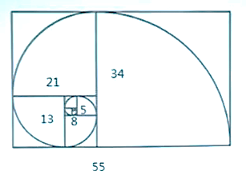
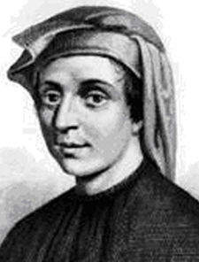
例2 Fibonacci数列
无穷数列1，1，2，3，5，8，13，21，34，55，…，被称为Fibonacci数列。
——1202年《算盘之书》
月数 | 小兔 | 中兔 | 大兔 | 总数
1 | 1 | 0 | 0 | 1
2 | 0 | 1 | 0 | 1
3 | 1 | 0 | 1 | 2
4 | 1 | 1 | 1 | 3
5 | 2 | 1 | 2 | 5
6 | 3 | 2 | 3 | 8
7 | 5 | 3 | 5 | 13
比萨的 列奥纳多.斐波那契
Notes:
斐波那契是意大利的数学家。取名为《算盘之书》，于1202年正式出版。这本书是欧洲人从亚洲学来的算术和代数知识的整理和总结，它推动了欧洲数学的发展 。 向日葵等植物在生长过程中，只有选择这种数学模式，花盘上种子的分布才最为有效，花盘也变得最坚固壮实，产生后代的几率也最高。如此的原因很简单： 这样的布局能使植物的生长疏密得当、最充分地利用阳光和空气，所以很多植物都在亿万年的进化过程中演变成了如今的模样。当然受气候或病虫害的影响，真实的 植物往往没有完美的斐波那契螺旋。
这些植物懂得斐波那契数列吗？应该并非如此，它们只是按照自然的规律才进化成这样。这似乎是植物排列种子的“优化方式”，它能使所有种子具有差不多的大小却又疏密得当，不至于在圆心处挤了太多的种子而在圆周处却又稀稀拉拉。叶子的生长方式也是如此，对于许多植物来说，每片叶子从中轴附近生长出来，为了在生长的过程中一直都能最佳地利用空间（要考虑到叶子是一片一片逐渐地生长出来，而不是一下子同时出现的），每片叶子和前一片叶子之间的角度应该是222.5度，这个角度称为“黄金角度”，因为它和整个圆周360度之比是黄金分割数0.618033989……的倒数，而这种生长方式就决定了斐波那契螺旋的产生。向日葵的种子排列形成的斐波那契螺旋有时能达到89，甚至144条。 http://jerrygao.javaeye.com/blog/101283；http://zhidao.baidu.com/question/63335536.html
他是一个商人的儿子。儿童时代跟随父亲到了阿尔及利亚，在那里学到了许多阿拉伯的算术和代数知识，从而对数学产生了浓厚的兴趣。 长大以后，因为商业贸易关系，他走遍了许多国家，到过埃及、叙利亚、希腊、西西里和法兰西。每到一处他都留心搜集数学知识。回国后，他把搜集到的算术和代数材料，进行研究、整理，编写成一本书，取名为《算盘之书》，于1202年正式出版。 这本书是欧洲人从亚洲学来的算术和代数知识的整理和总结，它推动了欧洲数学的发展。其中有一道“兔子数目”的问题是这样的：一个人到集市上买了一对小 兔子，一个月后，这对小兔子长成一对大兔子。然后这对大兔子每过一个月就可以生一对小兔子，而每对小兔子也都是经过一个月可以长成大兔子，长成大兔后也是 每经过一个月就可以生一对小兔子。那么，从此人在市场上买回那对小兔子算起，每个月后，他拥有多少对小兔子和多少对大兔子？ 这是一个有趣的问题。当你将小兔子和大兔子的对数算出以后，你将发现这是一个很有规律的数列，而且这个数列与一些自然现象有关。人们为了纪念这位兔子问题的创始人，就把这个数列称为“斐波那契数列”。
又找到了这么一段话: 规律表:
月数 小兔 中兔 老兔 总数 1 1 0 0 1 2 0 1 0 1 3 1 0 1 2 4 1 1 1 3 5 2 1 2 5 6 3 2 3 8 7 5 3 5 13
在计算每一行时，大兔数为上月的大兔数加上月的中兔数，中兔数为上月的小兔数，小兔数为本月的大兔数，算总数为本月的小兔数加本月的中兔数加本月的大兔 数。在观察总数的过程中找出了规律：总数的第一、二月都是1，以后的每一月是前两月的和。数列为1，1，2，3，5，8，13，21，34，55，…… 当n=50时，后项与前项的比是1.61803398874989，而前项与后项的比是0.61803398874989，即b/a的值与a/b的值相差 1，假设后项与前项的比是φ，则有（φ-1）/（1/φ）=1，解这个方程得：φ= (√5+1) /2，这就是黄金分割。 当n充分大时，斐波纳契数列后前项的比值，与前后项的比值，相差1，它们的比值是黄金分割！黄金分割是一个十分有用的无理数。据此，把黄金分割可用一个有 理数近似表示，如斐波纳契数列的第七项与斐波纳契数列的第六项的比13/8，斐波纳契数列的第九项与斐波纳契数列的第八项的比34/21等都可以近似地表 示为黄金分割，当然项数越后越精确。
所以，向日葵等植物在生长过程中，只有选择这种数学模式，花盘上种子的分布才最为有效，花盘也变得最坚固壮实，产生后代的几率也最高。如此的原因很简单： 这样的布局能使植物的生长疏密得当、最充分地利用阳光和空气，所以很多植物都在亿万年的进化过程中演变成了如今的模样。当然受气候或病虫害的影响，真实的 植物往往没有完美的斐波那契螺旋。
这些植物懂得斐波那契数列吗？应该并非如此，它们只是按照自然的规律才进化成这样。这似乎是植物排列种子的“优化方式”，它能使所有种子具有差不多的大小却又疏密得当，不至于在圆心处挤了太多的种子而在圆周处却又稀稀拉拉。叶子的生长方式也是如此，对于许多植物来说，每片叶子从中轴附近生长出来，为了在生长的过程中一直都能最佳地利用空间（要考虑到叶子是一片一片逐渐地生长出来，而不是一下子同时出现的），每片叶子和前一片叶子之间的角度应该是222.5度，这个角度称为“黄金角度”，因为它和整个圆周360度之比是黄金分割数0.618033989……的倒数，而这种生长方式就决定了斐波那契螺旋的产生。向日葵的种子排列形成的斐波那契螺旋有时能达到89，甚至144条。 http://jerrygao.javaeye.com/blog/101283；http://zhidao.baidu.com/question/63335536.html

Slide 14
2.1 递归的概念
[思考] 该算法是不是一个高效的算法？
例2 Fibonacci数列
无穷数列1，1，2，3，5，8，13，21，34，55，……，称为Fibonacci数列。它可以递归地定义为：
边界条件
递归方程
第n个Fibonacci数可递归地计算如下：
int fibonacci(int n)
{
if (n <= 1) return 1;
return fibonacci(n-1)+fibonacci(n-2);
}
Notes:
以前看数据结构与算法分析(C语言描述),作者在讲述算法分析时提到递归计算斐波那契数列， Fib(int N) { if(N <= 1) return 1; else return Fib(N - 1) + Fib(N-2); } 时间复杂度T(N) = T(N-1) + T(N-2); 作者说归纳法易证得T(N) >= Fib(N);而Fib(N) < (5/3)^(N);类似计算可正得Fib(N)>= (3/2)^(N) 这个地方作者处理得有些不太彻底，不是吗?翻来覆去没把Fib(N)准确求出，今天我翻看另一本资料， 更模糊了，它求得2^(N/2) < T(N) < 2^(N)就完事了。 不过今天我开窍了，T(N) = T(N-1) + T(N-2);这是什么?也许你会说这是一个递推式，但它的学名是 二阶齐次差分方程，我今天猛然看出这一点:)! 什么是差分方程? 以下资料全部来自Introduction to Numerical Analysis,second Edition Translate by Bartels,W.Gautsch and C.Witigall,Springer-Verlag,世界图书出版公司，(英文版) 这是我大三所用的数值分析教材，目前国内好像还没中文版。 书上464页说道： By a linear homogeneous difference equation of order r one means an equation of the form u(j+r) + a(r-1)u(j+4-1) + .... + a(0)u(j) =0; j=0,1,2... (7.2.9.1) 上面那些括号里的数一般是下标，我不好打出来，用括号代替了。 反正就是说齐次差分方程就是那个式子的形式了。 接着466页上讲到 Theorem. let the polynomial Ψ(u) = u^r + a(r-1)u^(r-1) + ... + a(0) have the k distinct zeros λ(i) ,i = 1,2,...,k with multiplicities σ(i),i = 1,2,...,k and let a(0) != 0,then for arbitray polynomials p(i)(t) with deg p(i) < σ(i),i = 1...k; the sequence u(j) = p(1)(j)λ(1)^(j) + p(2)(j)λ(2)^(j) +...+ p(k)(j)λ(k)^(j) is a solution of the difference eqution (7.2.9.1).Conversely,every solution of (7.2.9.1)can be uniquely represented in the form(7.2.9.9). 这段话又是什么意思呢？一句话：这是个牛逼的定理它导出了齐次差分方程的解并且说明了齐次差分方程 的所有解的形式。书上证明不是太短。 接下来举例说明。就拿斐波那契数列来说。 书上561页提了个问题，问题我就不打了，它问： u(j+2) = u(j+1) + u(j)的通项公式是什么？然后它说u(0) = 0,u(1) = 1 即可得Fibonacci sequence 就是说这个式子从u(0) = 0,u(1) = 1递推即可得斐波那契数列。从其他初始状态的话可得其他数列。 开始解决问题。 按照那个牛逼定理，先解方程x^2 - x - 1 = 0; 这个不难，x1= (1+5^(1/2))/2,x2 = (1-5^(1/2))/2; 然后套公式u(j) = c1 * x1^(j) + c2 * x2^(j); c1,c2为待定常数，利用u(0) = 0,u(1) = 1，得出c1 = 1/(5^(1/2));c2 = -c1; 这样斐波那契数列的通项就出来了，递归计算斐波那契数列时间复杂度问题也就迎刃而解了

Slide 15
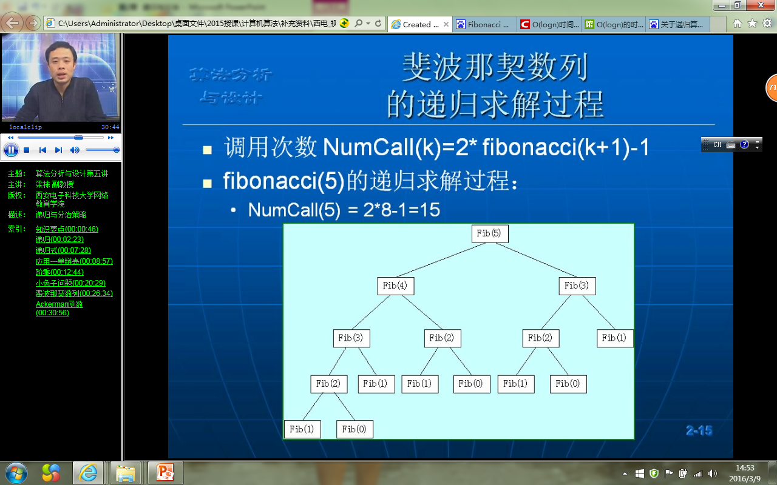
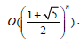
Fibonacci数列递归求解过程
Fib（5）的递归求解过程

Slide 16
2.1 递归的概念
前2例中的函数都可以找到相应的非递归方式定义：
但Ackerman函数却无法找到非递归的定义。

Slide 17
2.1 递归的概念
——1928年
例3 Ackerman函数
当一个函数及它的一个变量是由函数自身定义时，称这个函数是双递归函数。
Ackerman函数A(n，m)定义如下：
Notes:
1920年代后期，数学家大卫·希尔伯特的学生Gabriel Sudan和威廉·阿克曼，当时正研究计算的基础。Sudan发明了一个递归却非原始递归的Sudan函数。1928年，阿克曼又独立想出了另一个递归却非原始递归的函数。
它的输出值增长速度非常高，仅是(4,3)的输出已大得不能准确计算。

Slide 18
2.1 递归的概念
Ackerman函数无法写出非递归定义式
A(n,m)的自变量m的每一个值都定义了一个单变量函数；
M=0时，A(n,0)=n+2

Slide 19
2.1 递归的概念
M=0时，A(n,0)=n+2
M=1时，A(n,1)=A(A(n-1,1),0)=A(n-1,1)+2，和A(1,1)=2故A(n,1)=2*n
M=2时，A(n,2)=A(A(n-1,2),1)=2A(n-1,2)，和A(1,2)=A(A(0,2),1)=A(1,1)=2，故A(n,2)= 2^n 。

Slide 20
2.1 递归的概念
M=3时，类似的可以推出
M=4时，A(n,4)的增长速度非常快，以至于没有适当的数学式子来表示这一函数。

Slide 21
2.1 递归的概念
4、排列问题
设计一个递归算法生成n个元素{r₁,r₂,…,r_{n}}的全排列。
例1：
R={a,b,c}
abc、acb
bac、bca
cab、cba
例2：R={a,b,c,d}
abcd、abdc、acbd、acdb、adbc、adcb
bacd、badc、bcad 、bcda、bdca、bdac
cbad、cbda、cabd 、cadb、cdab、cdba
dbca、dbac、dcba 、dcab、dacb、dabc
Notes:
例1：R={a,b,c}
abc、acb、bac、bca、cab、cba
例2：R={a,b,c,d}
abcd\abdc\acbd\acdb\adbc\adcb
b

Slide 22
2.1 递归的概念
例1：R={a,b,c}
a bc、a cb
b ac、b ca
c ab、c ba
例4 排列问题
设计一个递归算法生成n个元素{r₁,r₂,…,r_{n}}的全排列。
设:
R={r₁,r₂,…,r_{n}}是要进行排列的n个元素，R_{i}=R-{r_{i}}。
集合R中元素的全排列记为perm(R)。
(r_{i})perm(R_{i})表示在全排列perm(R_{i})的每一个排列前加上前缀得到的排列。
R的全排列可归纳定义如下：
当n=1时，perm(R)=(r)，其中r是集合R中唯一的元素；
当n>1时，perm(R)由(r₁)perm(R₁)，(r₂)perm(R₂)，…，(r_{n})perm(R_{n})构成。
Notes:
例1：R={a,b,c}
abc、acb、bac、bca、cab、cba
例2：R={a,b,c,d}
abcd\abdc\acbd\acdb\adbc\adcb
b

Slide 23
排列问题的进一步分析
例2：R={a,b,c,d}
abcd、abdc、acbd、acdb、adbc、adcb
bacd、badc、bcad 、bcda、bdca、bdac
cbad、cbda、cabd 、cadb、cdab、cdba
dbca、dbac、dcba 、dcab、dacb、dabc
abcd、abdc、acbd、acdb、adbc、adcb
abcd、abdc
acbd、acdb
adbc、adcb
k:前缀的位置
Notes:
例1：R={a,b,c}
abc、acb、bac、bca、cab、cba
例2：R={a,b,c,d}
abcd\abdc\acbd\acdb\adbc\adcb
b

Slide 24
2.1 递归的概念
list:待全排列元素
k：前缀元素个数（即当前要选前缀位置）
m：m+1个元素(下标0-m)
例4 排列问题
perm 的递归算法如下:
void perm(int list[],int k,int m)
{int i;
if(k==m)
{for(i=0;i<=m;i++)
printf("%c ", list[i]);}
else
{for(i=k;i<=m;i++)
{ swap(& list[k],& list[i]);
perm(list,k+1,m);
swap(& list[k],& list[i]);}
}｝
思考：对于数组list=(a,b,c,d)
分别写出perm(list,3,3) ，perm(list,2,3)， perm(list,1,3)， perm(list,0,3)写的结果。
保证每个元素做一次前缀
还原
Notes:
perm(list,0,3)，=
perm(list,1,3)，=abcd\abdc\acbd\acdb\adbc\adcb
perm(list,2,3)，=abcd\abdc
perm(list,3,3)=abcd

Slide 25
2.1 递归的概念
例5 正整数划分问题
将正整数n表示成一系列正整数之和：
n=n₁+n₂+…+n_{k}，
其中n₁≥n₂≥…≥n_{k}≥1，k≥1。
正整数n的这种表示称为正整数n的划分。
求正整数n的不同划分个数。

Slide 26
例5 正整数划分问题
例如正整数6有如下11种不同的划分：
6；
5+1；
4+2，4+1+1；
3+3，3+2+1，3+1+1+1；
2+2+2，2+2+1+1，2+1+1+1+1；
1+1+1+1+1+1。
最大加数：m
前面的几个例子问题本身都具有比较明显的递归关系，因而容易用递归函数直接求解。
在本例中，如果设p(n)为正整数n的划分数，则难以找到递归关系。

Slide 27
例5 正整数划分问题
增加一个自变量：将最大加数n₁不大于m的划分个数记作q(n,m)。
q(n,m)的递归关系：
例:正整数6有如下11种不同的划分：
6；
5+1；
4+2，4+1+1；
3+3，3+2+1，3+1+1+1；
2+2+2，2+2+1+1，2+1+1+1+1；
1+1+1+1+1+1。
Notes:
q(n,m)=1 n=1或m=1
q(n,m)=q(n,n) n<m
q(n,m)=q(n,n-1)+1 n=m
q(n,m)=q(n,m-1)+q(n-m,m)，n>m>1；
因为正整数n的最大加数n₁不大于m的划分由n₁ =m的划分和n₁≤m-1的划分组成；
举例：求q（6,3）

Slide 28
例5 正整数划分问题
q(n,m)的如下递归关系：
(1) q(n,1)=1,n≥1;
当最大加数n₁不大于1时，任何正整数n只有一种划分形式，
即
(2) q(n,m)=q(n,n),m>n;
最大加数n₁实际上不能大于n。因此，q(1,m)=1。
(3) q(n,n)=1+q(n,n-1);
正整数n的划分由m=n的划分和m≤n-1的划分组成。
(4) q(n,m)=q(n,m-1)+q(n-m,m),n>m>1;
正整数n的最大加数n₁不大于m的划分由n₁=m的划分和n₁≤m-1 的划分组成。
Notes:
q(n,n)=1+q(n,n-1)；因为正整数n的划分由n₁=n和n₁≤n-1的划分组成；
q(n,m)=q(n,m-1)+q(n-m,m)，n>m>1；因为正整数n的最大加数n₁不大于m的划分由n₁ =m的划分和n₁≤m-1的划分组成；
根据假设，n₁≤m-1的划分的划分数为q(n,m-1)；
当n₁ =m时，正好有一个加数等于m，则剩下的所有加数都不超过m，而剩余可被分解的数恰好为n-m，即将n-m分解为最大加数不超过m的和。

Slide 29
2.1 递归的概念
因此，可以建立q(n,m)的如下递归关系。
正整数n的划分数p(n)=q(n,n)。

Slide 30
课后实践
递归算法实现找假币问题。
输入：硬币数和真硬币的质量（11-19的正整数，单位为g）
采用连续空间存储，算法随机生成一个假币位置，然后置其位置值为真币质量减1，其他位置为真币质量。
输出假币位置和称重次数。

Slide 31
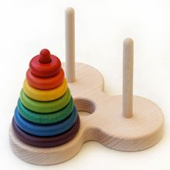
例6 Hanoi塔问题
在世界中心贝拿勒斯（在印度北部）的圣庙里，一块黄铜板上插着三根宝石针。印度教的主神梵天在创造世界的时候，在其中一根针上从下到上地穿好了由大到小的64片金片，这就是所谓的汉诺塔。不论白天黑夜，总有一个僧侣在按照下面的法则移动这些金片：一次只移动一片，不管在哪根针上，小片必须在大片上面。

Slide 32
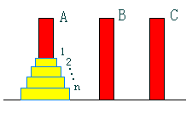
例6 Hanoi塔问题
规则1：每次只能移动1个圆盘；
规则2：任何时刻都不允许将较大的圆盘压在较小的圆盘之上；
规则3：在满足移动规则1和2的前提下，可将圆盘移至a,b,c中任一塔座上。
源
目标
Notes:
最早发明这个问题的人是法国数学家爱德华·卢卡斯。有一个传说是这样的：印度某间寺院有三根柱子，上串64个金盘。寺院里的僧侣依照一个古老的预言，以上述规则移动这些盘子；预言说当这些盘子移动完毕，世界就会灭亡。这个传说叫做梵天寺之塔问题(Tower of Brahma puzzle)。但不知道是卢卡斯自创的这个传说，还是他受其启发。
若传说属实，僧侣们需要2⁶⁴ − 1步才能完成这个任务；若他们每秒可完成一个盘子的移动，就需要5846亿年才能完成。整个宇宙现在也不过137亿年。
这个传说有若干变体：寺院换成修道院、僧侣换成修士等等。寺院的地点众说纷纭，其中一说是位于越南的河内。另外亦有“金盘是创世时所造”、“僧侣们每天移动一盘”之类的背景设定。
佛教中确实有“浮屠”（塔）这种建筑；有些浮屠亦遵守上述规则而建。“汉诺塔”一名可能是由中南半岛在殖民时期传入欧洲的。

Slide 33
例6 Hanoi塔问题
源
目标
分三步完成
将n-1个较小盘子上设法移到辅助塔座（比原问题规模小1的问题）
将最大的盘子从原塔座一步移至目标塔座
将n-1个较小的圆盘辅助塔座移动到目标塔座（比原问题规模小1的问题）

Slide 34
采用递归技术解决Hanoi塔问题
解法:
当n=1时，问题可直接求解，一步完成。
当n>1时，分三步完成
将n-1个较小盘子上设法移到辅助塔座（比原问题规模小1的问题）
将最大的盘子从原塔座一步移至目标塔座
将n-1个较小的圆盘辅助塔座移动到目标塔座（比原问题规模小1的问题）

Slide 35
2.1 递归的概念
参数2：源，参数3：目标，参数4：辅助
例6 Hanoi塔问题
void hanoi(int n, int a, int b, int c)
{
if (n > 0)
{
hanoi(n-1, a, c, b);
move(a,b);
hanoi(n-1, c, b, a);
}
}
思考题：
时间复杂度？
O(2^{n})
Notes:
O(2^{n})

Slide 36
递归小结
优点：
结构清晰；
可读性强；
容易用数学归纳法来证明算法的正确性；
为设计算法、调试程序带来很大方便。
缺点：
运行效率较低（运行过程中调用自身），耗费的计算时间还是占用的存储空间都比非递归算法要多；

Slide 37
例子：Fibonacci数列递归求解过程
Fib（5）的递归求解过程

